Slide 1
구조 분해 할당과
spread, rest 문법
임준혁

Slide 2
목차

Slide 3
목차
01
정의
02
사용법
03
응용
04
면접관련
Notes:
목차는 빠르게 넘어가겠습니다

Slide 4
용어의 정의

Slide 5
구조 분해 할당 (비 구조화 할당)
구조 분해 할당이란?
구조화된 배열과 같은 이터러블(반복 가능한) 또는 객체를
1개 이상의 변수에 개별적으로 할당 하는 것

Slide 6
Spread 문법
Spread 문법
하나로 뭉쳐 있는 여러 값들의 집합을 펼쳐 개별적인 값들의 목록으로 만드는 문법

Slide 7
Rest 문법
Rest 문법?
매개변수 이름 앞에 세개의 점(…)을 붙여 정의한 매개변수

Slide 8
Rest 문법
Rest 문법?
구조 분해로 걸러지지 않은 열거형 속성의 키를 가진 나머지 항목

Slide 9
사용법

Slide 10

사용법 – 배열 구조 분해 할당

Slide 11


사용법 – 배열 구조 분해 할당

Slide 12


사용법 – 배열 구조 분해 할당_spread, rest

Slide 13



사용법 – 객체 구조 분해 할당

Slide 14



사용법 – 객체 구조 분해 할당_spread, rest

Slide 15
응용

Slide 16
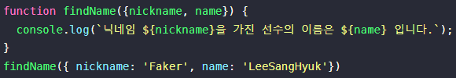
응용

Slide 17
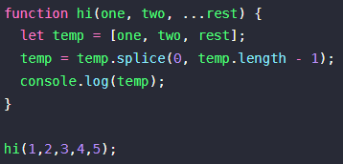
응용

Slide 18
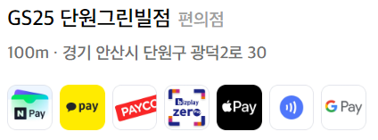
응용
pays의 종류 kakaopay, tosspay, naverpay, google_visa, google_master, google_jcb, apple_visa, apple_master, apple_jcb, 등등

Slide 19
응용
가맹점 리스트 안에 가맹점 정보가 들어있음 가맹점 전화번호, 주소, 결제정보 등등
pays에 getUniquePayment() 리턴값이 들어가서 props로 전달 ex) google_visa, google_jcb가 google로만 전달

Slide 20
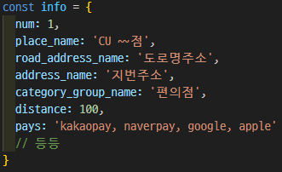
응용

Slide 21
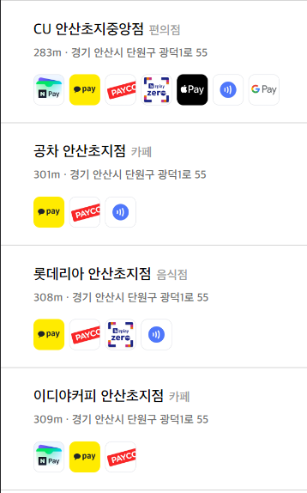
응용

Slide 22
Q&A

Slide 23
끝

